Slide 1
Озёра России
Урок в 8 классе

Slide 2
озёра
реки
болота
внутренние воды
ледники
подземные воды
многолетняя мерзлота
искусственные водоёмы

Slide 3
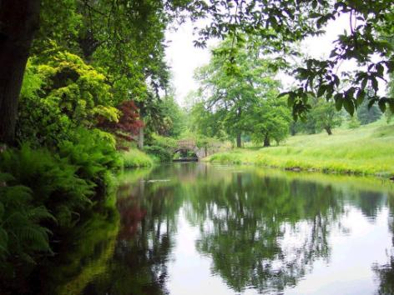
Река – это …
водный поток, текущий в выработанном им углублении, называемом руслом.

Slide 4
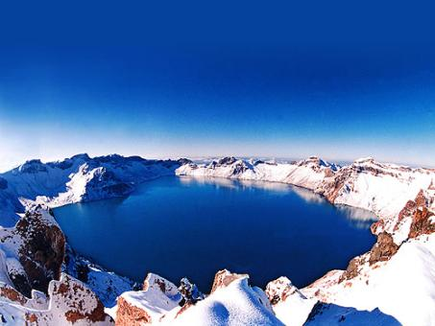
Озеро – это …
природное углубление, заполненное водой и не имеющее связи с морем.

Slide 5
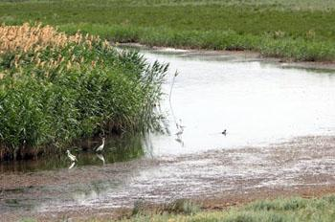
Болото – это …
избыточно увлажнённые участки суши с особой растительностью, животным миром и слоем торфа.

Slide 6
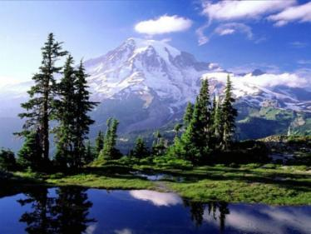
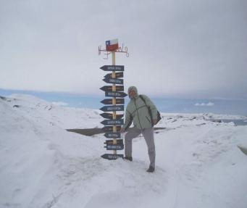
Ледник – это …
естественное многолетнее скопление льда на суше.

Slide 7
Дайте определения понятиям:
Равнина, образованная речными наносами в устье реки, на которой река делится на рукава.
Петлеобразная излучина реки.
Формы рельефа, имеющие вид ступеней или уступов с горизонтальной или слегка наклонённой поверхностью, образованные эрозионной деятельностью реки.
Превышение истока над устьем, выраженное в метрах.
Размыв или смыв горных пород и почв текущей водой.
Граница между бассейнами двух рек.
Величина падения реки, разделённая на длину реки, выражаемая в метрах.
Главная река со всеми притоками.
Количество воды, протекающее в речном русле за год.
Резкий и кратковременный подъём уровня воды в реке.

Slide 8
Озёра России
На территории России находится свыше 2 млн. озёр.
Самым глубоким озером мира является Байкал.
Самое солёное озеро России – Баскунчак.
Самое крупное солёное озеро России – Чаны.
Самое крупное озеро в мире – Каспийское.

Slide 9
Типы озёрных котловин | Описание происхождения | Примеры озёр | Районы распространения озёр
Тектонические | Образовались на месте провалов земной коры. | Байкал | Горные районы юга Сибири
Вулканические | Образовались в кратерах вулканов | Кроноцкое | Камчатка
Ледниковые | Сформировались на территориях, подвергшихся материковому оледенению | Ладожское | Северо-западная часть России
Остаточные | Образовались из остатков древних морей | Каспийское | Юг Восточно-Европейской России
Запрудные | Образовались при запруживании водотока оползнями | Рица | Кавказ и др. горные районы
Карстовые | Образовались в областях, сложенных растворимыми породами | Неджели | Республика Саха (Якутия)
Озёра-старицы | Образовались при меандрировании рек | Большой Ильмень | Поймы рек

Slide 10
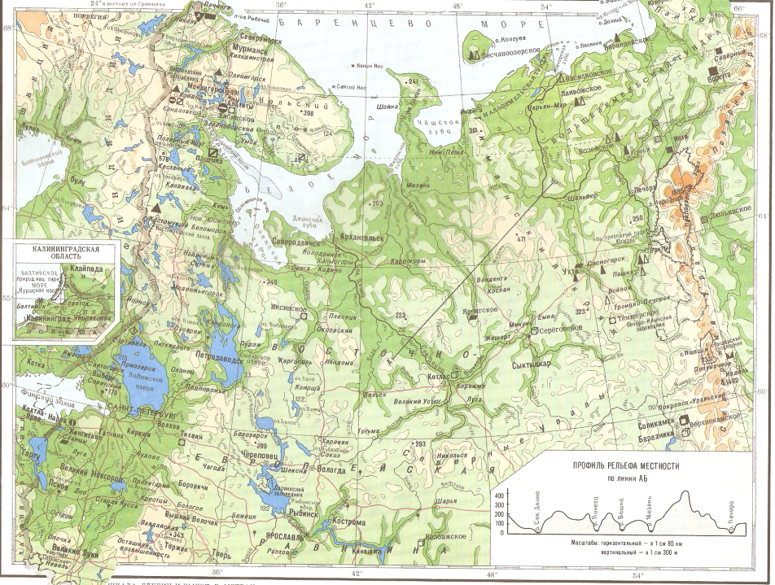

Slide 11
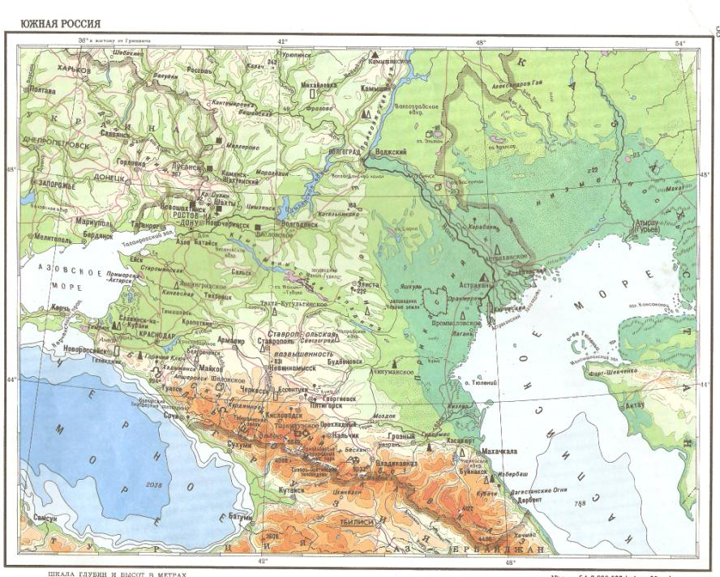

Slide 12
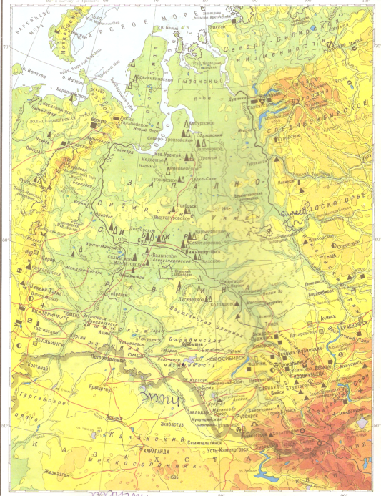

Slide 13
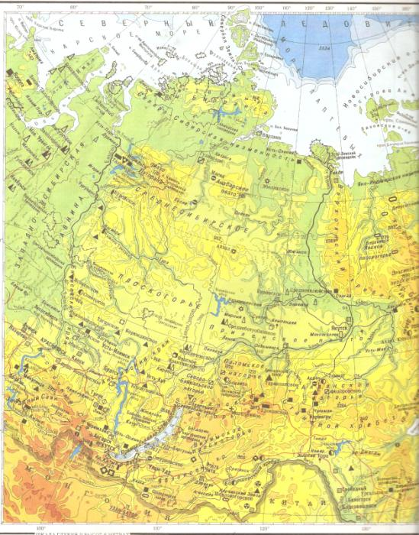

Slide 14
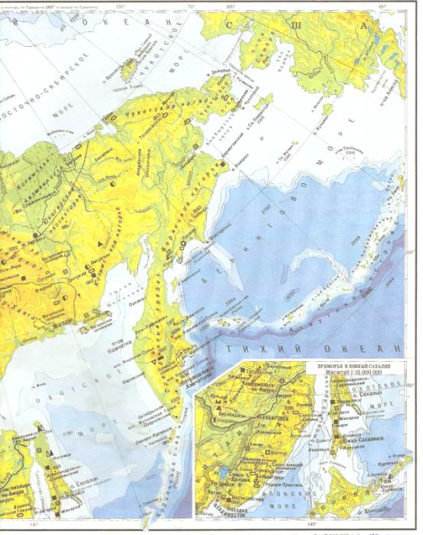

Slide 15
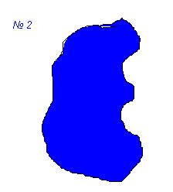
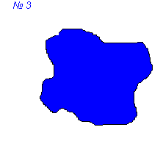
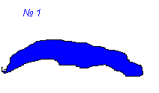
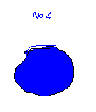
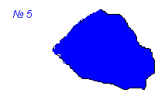
Происхождение озёрной котловины определяет форму озера.
Тектоническое
Ледниковое
Остаточное
Запрудное
Вулканическое

Slide 16
Озёра по приходу и расходу воды
проточные
глухие
бессточные
Вулканические,
Карстовые,
«степные блюдца»
Байкал
Чаны

Slide 17

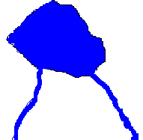
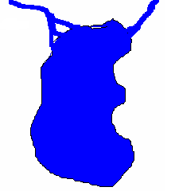
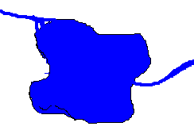
№1
№2
глухое
сточное
№3
№4
бессточное
Сточное

Slide 18
Вопросы:
В какой части страны наиболее высокая степень озёрности? Почему?
В какой части страны озёр мало? Почему?
Какие озёра по происхождению преобладают на территории России?
Какую роль играют озёра в природе?
Как озёра влияют на жизнь и деятельность населения?

Slide 19
Назови и покажи на карте:
№ 1 Это озеро-море. Самое крупное в мире. Оно заполнено солоноватой водой и населено многими животными морского происхождения.
№ 2 Это озеро – самый крупный водоём в Европе. В озеро впадает 50 рек, а вытекает одна Нева. У озера славная история: в годы Великой Отечественной войны по его льду проходила «дорога жизни» - единственная связь страны с осаждённым Ленинградом.
№ 3 Озеро на протяжении столетий оставалось в стороне от больших строек и дорог. Поэтому сохранилась здесь природа в первозданном виде. Алтын-Коль (Золотое озеро) – такое название дали озеру за его чарующую красоту. Вода в нём холодная и прозрачная. Из него вытекает один из притоков Оби – река Бия.
№ 4 Ещё при Петре І проложили русские люди «государеву дорогу» от студёного моря к озеру и по ней волоком тащили корабли из Архангельска в Ладогу. В озеро впадает 60 рек, а вытекает река Свирь. В озере много рыбы, в том числе и лососевых.
Каспийское
Ладожское
Телецкое
Онежское

Slide 20
Назови и покажи на карте:
№ 5 А это озеро – исторический памятник великого подвига русского народа. Здесь в 1242 году произошло знаменитое Ледовое побоище. Это пресноводное озеро лежит в центре России. Котловина озера ледникового происхождения.
№ 6 Это озеро лежит за полярным кругом, в царстве холода и вечной мерзлоты, на одноимённом полуострове. Оно неглубокое, ледникового происхождения. Здесь много птиц, рыб и даже водятся великаны Арктики – овцебыки.
№ 7 Это озеро самое глубокое в мире, самое старое – ему 30 млн лет, а также самое прозрачное. Озеро населяет 1800 видов животных и растений – ¾ из них эндемичны.
№ 8 Это крупное дальневосточное озеро страны. По нему проходит граница России с Китаем. В нём водятся зелёные беспанцирные черепахи.
№ 9 Это озеро нашего края. Самое крупное в Западной Сибири.
Чудское
Таймыр
Байкал
Ханка
Чаны

Slide 21
Не один век человек задается вопросом, почему его так тянет и завораживает вода. Может, это генетическая память – человек вышел из воды и на 90% состоит из нее. Может, это преклонение перед силой, которую человеку лишь изредка удается покорить. И конечно же, это преклонение перед красотой. Озеро – это всего лишь вода, окруженная сушей.

Slide 22
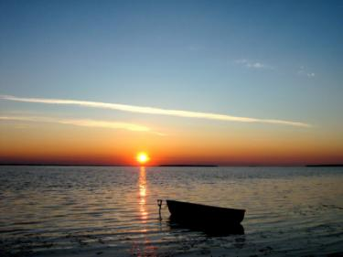
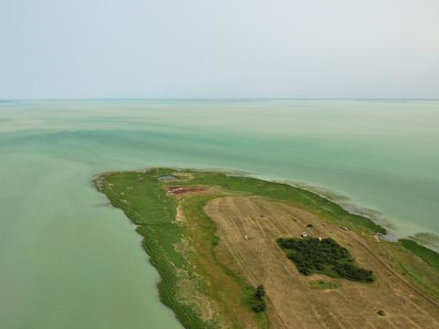
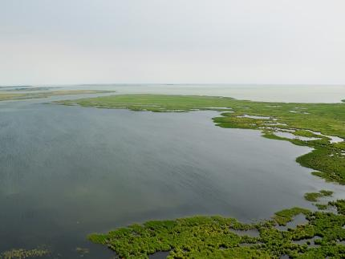
Чаны

Slide 23
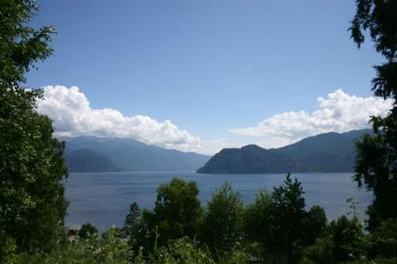
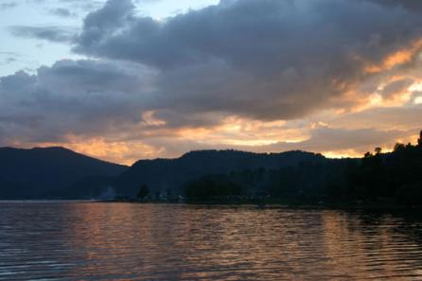
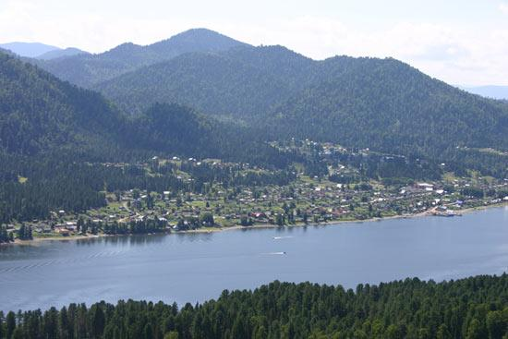
Телецкое

Slide 24
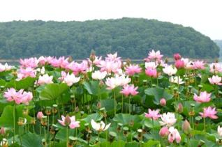
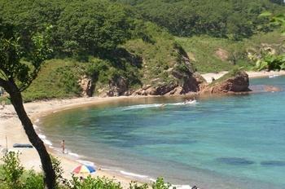
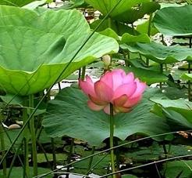
Озеро лотосов
В России лотосы растут всего в двух местах — в Астраханской области и на Дальнем Востоке.

Slide 25
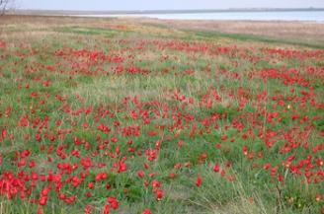
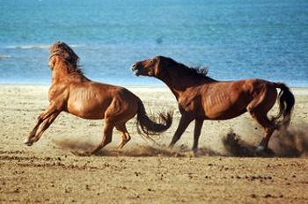
Озеро Маныч-Гудило
Сегодня Маныч-Гудило, которое находится на границе Ростовской области и Калмыкии, — это система мелких болотистых озер .

Slide 26
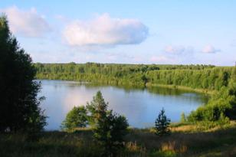
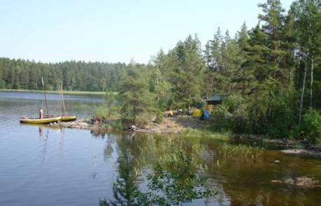
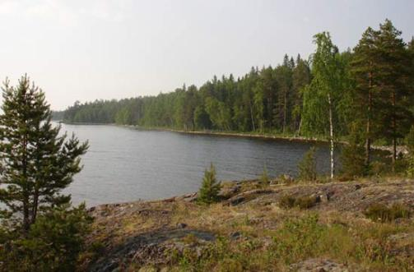
Озеро Светлояр
Это место называют русской Атлантидой. Здесь, по легенде, не покорившись ордам хана Батыя, ушёл под воду знаменитый Китеж-град.

Slide 27
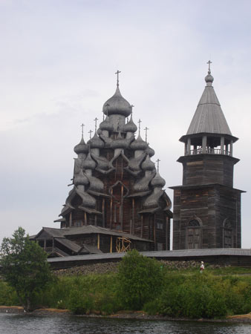
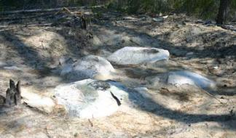
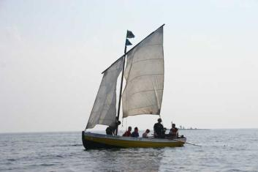
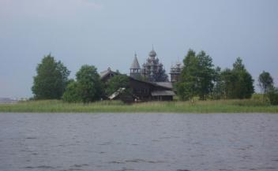
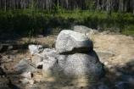
Онежское

Slide 28
Интернет:
(В.Л. Комарович "Китежская легенда", 1936 г.) http://new.nnov.org/new/2048985.html
http://www.kartravel.ru/onego.html
foto.mail.ru
http://planeta.moy.su/blog/uzhas_ozera_chany/2012-07-20-24807
http://prigorod-peterburg.ru/ozera-leningradskoi-oblasti/onezhskoe-ozero/
http://www.buhta-laz.ru/ozero-chany.html

Slide 29
Автор презентации учитель географии МКОУ «Журавская СОШ»
Короед Н.В.

